Slide 1
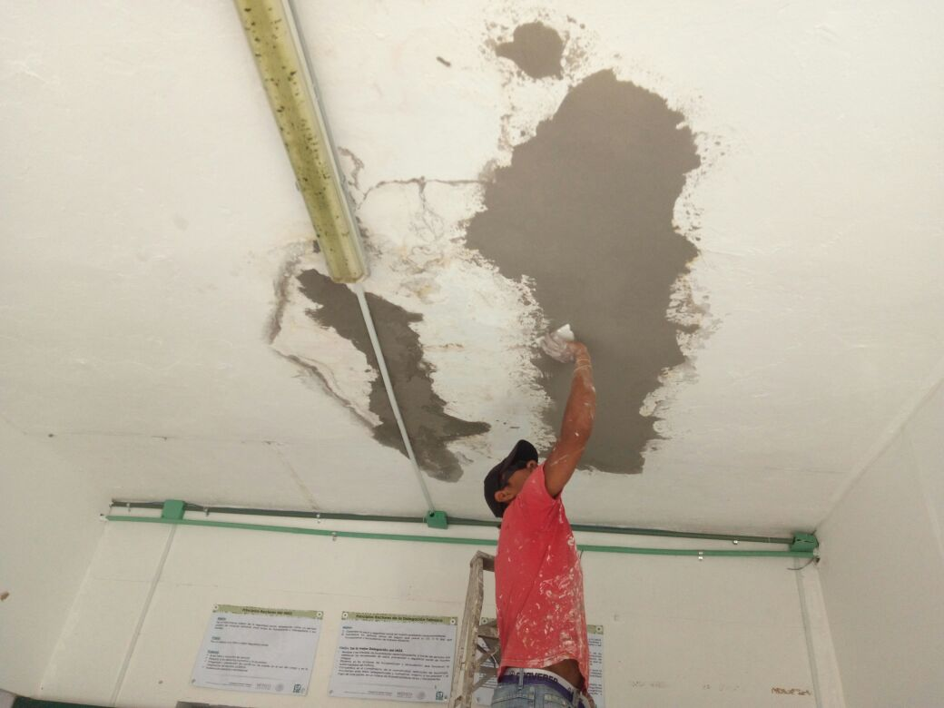
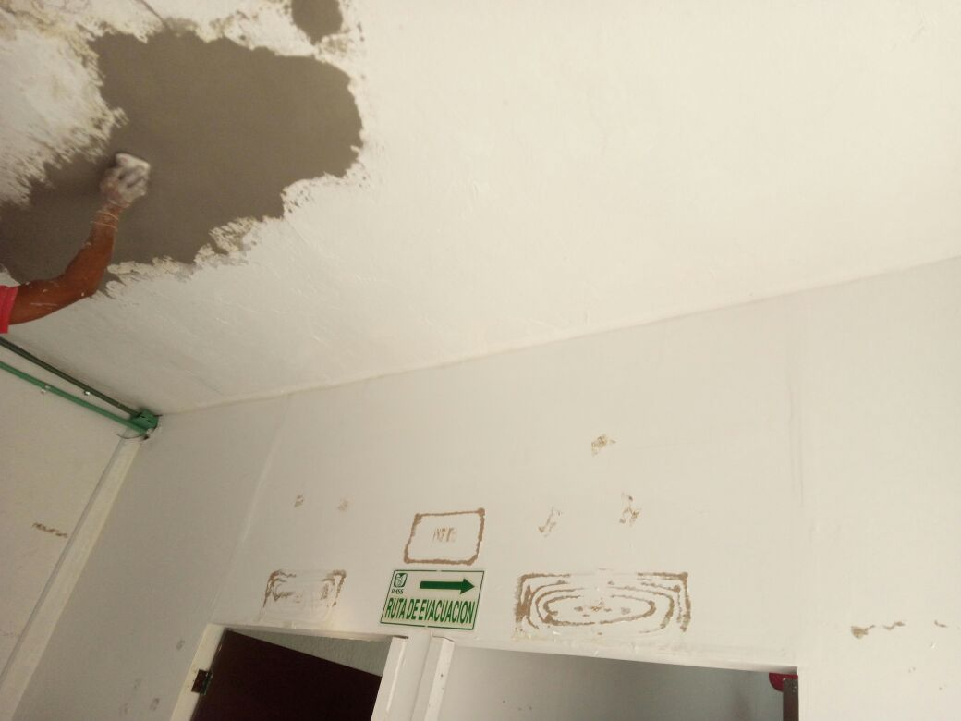
PRESTACIONES ECONOMICAS 25%

Slide 2
